Slide 1


Slide 2
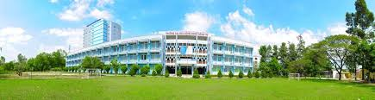
TRƯỜNG ĐẠI HỌC CÔNG NGHỆ THÔNG TIN
MÔN HỌC
PHÁP LUẬT ĐẠI CƯƠNG
(GENERAL LAW)

Slide 3


TRƯỜNG ĐẠI HỌC CÔNG NGHỆ THÔNG TIN
QUY ĐỊNH MÔN HỌC
Số tín chỉ: 2 (30 tiết lý thuyết)
Chương trình môn học: 8 chương
Nhóm TL, BT: 3 – 7 SV
Hình thức thi: Thi tập trung
  Giữa kỳ: 40%
  Cuối kỳ: 60%
Nghỉ học > 6 tiết (> 20%): Cấm thi CK

Slide 4
TRƯỜNG ĐẠI HỌC CÔNG NGHỆ THÔNG TIN
CHƯƠNG TRÌNH MÔN HỌC
PHẦN 1
NHÀ NƯỚC VÀ PHÁP LUẬT
PHẦN 2
HỆ THỐNG PHÁP LUẬT VIỆT NAM

Slide 5
TRƯỜNG ĐẠI HỌC CÔNG NGHỆ THÔNG TIN
PHÁP LUẬT ĐẠI CƯƠNG
CHƯƠNG 1. NHỮNG VẤN ĐỀ LÝ LUẬN CƠ BẢN VỀ NHÀ NƯỚC
CHƯƠNG 2. NHÀ NƯỚC CỘNG HOÀ XÃ HỘI CHỦ NGHĨA VIỆT NAM
CHƯƠNG 3. NHỮNG VẤN ĐỀ CƠ BẢN CỦA PHÁP LUẬT
CHƯƠNG 4. HỆ THỐNG PHÁP LUẬT VÀ QUY PHẠM PHÁP LUẬT
CHƯƠNG 5. QUAN HỆ PHÁP LUẬT
CHƯƠNG 6. THỰC HIỆN PHÁP LUẬT – VI PHẠM PHÁP LUẬT – TRÁCH NHIỆM PHÁP LÝ
CHƯƠNG 7. PHÁP CHẾ XHCN – NHÀ NƯỚC PHÁP QUYỀN
CHƯƠNG 8. CÁC NGÀNH LUẬT CƠ BẢN TRONG HỆ THỐNG PHÁP LUẬT VIỆT NAM

Slide 6
VĂN BẢN QUY PHẠM PHÁP LUẬT
1 | Hiến pháp 2013
2 | Luật Ban hành văn bản quy phạm pháp luật 22/6/2015 (sửa đổi 2020)
3 | Luật Xử lý vi phạm hành chính (sửa đổi 2014, 2017, 2020)
4 | Bộ luật Dân sự 24/11/2015 (Hiệu lực 1/1/2017)
5 | Luật Hôn nhân và Gia đình 19/6/2014 (Hiệu lực 1/1/2015)
6 | Bộ luật Lao động 20/11/2019 (Hiệu lực 1/1/2021)
7 | Luật Sở hữu trí tuệ 2005 (sửa đổi 2019, 2022)

Slide 7
WEBSITE THAM KHẢO VBQPPL
http://www.na.gov.vn (Quốc hội)
http://www.gov.vn (Chính phủ)
http://www.mpi.gov.vn (Bộ Kế hoạch & Đầu tư)
http://www.moit.gov.vn (Bộ Công thương)
http://www.gso.gov.vn (Tổng cục thống kê)
http://www.toaan.gov.vn (Tòa án ND tối cao)
http://vbpl.vn (Cơ sở dữ liệu QG VBPL)

Slide 8
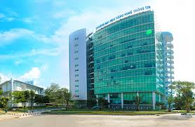
TRƯỜNG ĐẠI HỌC CÔNG NGHỆ THÔNG TIN
CHƯƠNG 1
NHỮNG VẤN ĐỀ LÝ LUẬN CƠ BẢN VỀ NHÀ NƯỚC

Slide 9
CHƯƠNG 1: NHỮNG VẤN ĐỀ LÝ LUẬN CƠ BẢN VỀ NHÀ NƯỚC
Nội dung bài giảng
Nguồn gốc Nhà nước
Khái niệm, bản chất Nhà nước
Đặc trưng của Nhà nước
Chức năng của Nhà nước
Kiểu và hình thức Nhà nước
Bộ máy Nhà nước

Slide 10


CHƯƠNG 1: NHỮNG VẤN ĐỀ LÝ LUẬN CƠ BẢN VỀ NHÀ NƯỚC
I. NGUỒN GỐC NHÀ NƯỚC
HAI HỆ THỐNG QUAN ĐIỂM CHÍNH
PHI
MÁC - XÍT
MÁC - LÊNIN

Slide 11
CHƯƠNG 1: NHỮNG VẤN ĐỀ LÝ LUẬN CƠ BẢN VỀ NHÀ NƯỚC
I. NGUỒN GỐC NHÀ NƯỚC
Các quan điểm phi Mác-xít
Thuyết thần học
Thuyết khế ước xã hội
Thuyết gia trưởng
Thuyết bạo lực

Slide 12
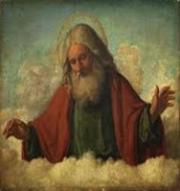
CHƯƠNG 1: NHỮNG VẤN ĐỀ LÝ LUẬN CƠ BẢN VỀ NHÀ NƯỚC
I. NGUỒN GỐC NHÀ NƯỚC
THUYẾT THẦN HỌC
NHÀ NƯỚC LÀ LỰC LƯỢNG SIÊU NHIÊN​
NHÀ NƯỚC DO THƯỢNG ĐẾ SÁNG TẠO RA​
NHÀ NƯỚC LÀ VĨNH CỬU​

Slide 13
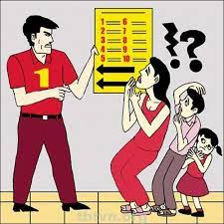
CHƯƠNG 1: NHỮNG VẤN ĐỀ LÝ LUẬN CƠ BẢN VỀ NHÀ NƯỚC
I. NGUỒN GỐC NHÀ NƯỚC
THUYẾT GIA TRƯỞNG
Nhà nước là kết quả sự phát triển của gia đình.​
Quyền lực Nhà nước giống quyền của người đứng đầu gia đình.

Slide 14

CHƯƠNG 1: NHỮNG VẤN ĐỀ LÝ LUẬN CƠ BẢN VỀ NHÀ NƯỚC
I. NGUỒN GỐC NHÀ NƯỚC
THUYẾT KHẾ ƯỚC XÃ HỘI
Nhà nước là kết quả của một hợp đồng ký giữa những con người trong xã hội​
Nhà nước bảo vệ lợi ích của các thành viên trong xã hội

Slide 15
CHƯƠNG 1: NHỮNG VẤN ĐỀ LÝ LUẬN CƠ BẢN VỀ NHÀ NƯỚC
I. NGUỒN GỐC NHÀ NƯỚC
THUYẾT BẠO LỰC
KẾT QUẢ CỦA CHIẾN TRANH XÂM LƯỢC & SỬ DỤNG BẠO LỰC GIỮA CÁC THỊ TỘC
NHÀ NƯỚC
HỆ THỐNG CƠ QUAN ĐẶC BIỆT ĐỂ NÔ DỊCH KẺ CHIẾN BẠI

Slide 16
CHƯƠNG 1: NHỮNG VẤN ĐỀ LÝ LUẬN CƠ BẢN VỀ NHÀ NƯỚC
1. NGUỒN GỐC NHÀ NƯỚC
Các quan điểm phi Mác-xít
Thuyết thần học
Thuyết gia trưởng
Thuyết khế ước xã hội
Thuyết bạo lực
Các quan điểm này chưa đưa ra cơ sở khoa học để giải thích đúng đắn về nguồn gốc Nhà nước

Slide 17


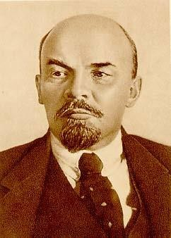
CHƯƠNG 1: NHỮNG VẤN ĐỀ LÝ LUẬN CƠ BẢN VỀ NHÀ NƯỚC
I. NGUỒN GỐC NHÀ NƯỚC
QUAN ĐIỂM MÁC – LÊNIN VỀ NGUỒN GỐC NHÀ NƯỚC
Nhà nước là một phạm trù lịch sử, có quá trình phát sinh, phát triển và tiêu vong.
Nhà nước là một hiện tượng xã hội mang tính lịch sử.

Slide 18
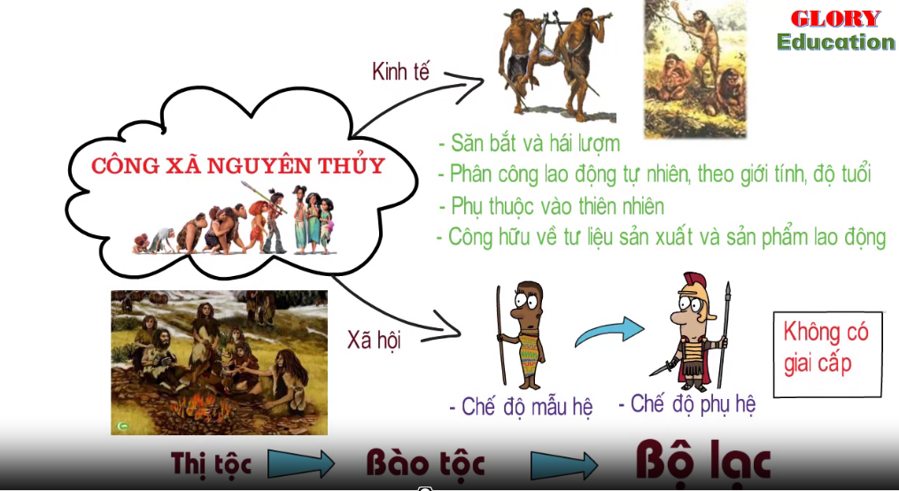
CHƯƠNG 1: NHỮNG VẤN ĐỀ LÝ LUẬN CƠ BẢN VỀ NHÀ NƯỚC

Slide 19
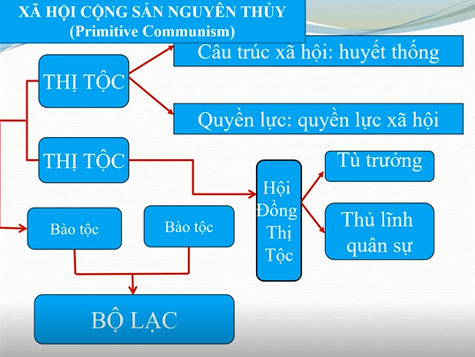
CHƯƠNG 1: NHỮNG VẤN ĐỀ LÝ LUẬN CƠ BẢN VỀ NHÀ NƯỚC

Slide 20
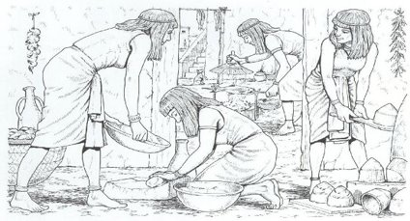
CHƯƠNG 1: NHỮNG VẤN ĐỀ LÝ LUẬN CƠ BẢN VỀ NHÀ NƯỚC
I. NGUỒN GỐC NHÀ NƯỚC
QUAN ĐIỂM MÁC – LÊNIN VỀ NGUỒN GỐC NHÀ NƯỚC
CHẾ ĐỘ CỘNG SẢN NGUYÊN THỦY VÀ TỔ CHỨC THỊ TỘC – BỘ LẠC
SỰ TAN RÃ CỦA TỔ CHỨC THỊ TỘC VÀ NHÀ NƯỚC XUẤT HIỆN

Slide 21
CHƯƠNG 1: NHỮNG VẤN ĐỀ LÝ LUẬN CƠ BẢN VỀ NHÀ NƯỚC
I. NGUỒN GỐC NHÀ NƯỚC
QUAN ĐIỂM MÁC – LÊNIN VỀ NGUỒN GỐC NHÀ NƯỚC
XÃ HỘI LOÀI NGƯỜI ĐÃ TỒN TẠI PHÁT TRIỂN THAY ĐỔI QUA 3 LẦN PHÂN CÔNG LAO ĐỘNG
LẦN 1: CHĂN NUÔI TÁCH KHỎI TRỒNG TRỌT
TƯ HỮU XUẪT HIỆN
XÃ HỘI BẮT ĐẦU PHÂN CHIA GIÀU - NGHÈO
LẦN 2: TIỂU THỦ CÔNG NGHIỆP RA ĐỜI
ĐẨY NHANH QUÁ TRÌNH PHÂN
HOÁ XÃ HỘI, GIÀU-NGHÈO CÀNG SÂU SẮC, MÂU THUẪN GIAI CẪP NGÀY CÀNG TĂNG
LẦN 3: THƯƠNG MẠI RA ĐỜI
MÂU THUẪN TRONG XÃ HỘI CÀNG THÊM SÂU SẮC, VẬT TRUNG GIAN
TRAO ĐỔI HÀNG HOÁ LÀ TIỀN ĐÃ XUẪT HIỆ²N⁷

Slide 22
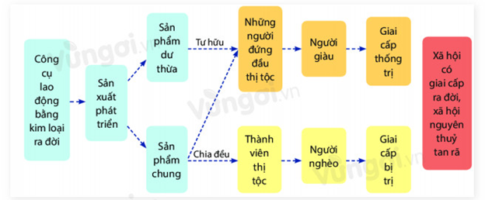
CHƯƠNG 1: NHỮNG VẤN ĐỀ LÝ LUẬN CƠ BẢN VỀ NHÀ NƯỚC
I. NGUỒN GỐC NHÀ NƯỚC
QUAN ĐIỂM MÁC – LÊNIN VỀ NGUỒN GỐC NHÀ NƯỚC

Slide 23




CHƯƠNG 1: NHỮNG VẤN ĐỀ LÝ LUẬN CƠ BẢN VỀ NHÀ NƯỚC
I. NGUỒN GỐC NHÀ NƯỚC
QUAN ĐIỂM MÁC – LÊNIN VỀ NGUỒN GỐC NHÀ NƯỚC
* VỀ KINH TẾ:
2 NGUYÊN NHÂN RA ĐỜI NHÀ NƯỚC
SỰ XUẪT HIỆN CHẾ ĐỘ TƯ HỮU VỀ TÀI SẢN
* VỀ XÃ HỘI:
SỰ PHÂN CHIA THÀNH GIAI CẪP ĐỐI KHÁNG
MÂU THUẪN GIAI CẤP KHÔNG THỂ
ĐIỀU HOÀ ĐƯỢC

Slide 24
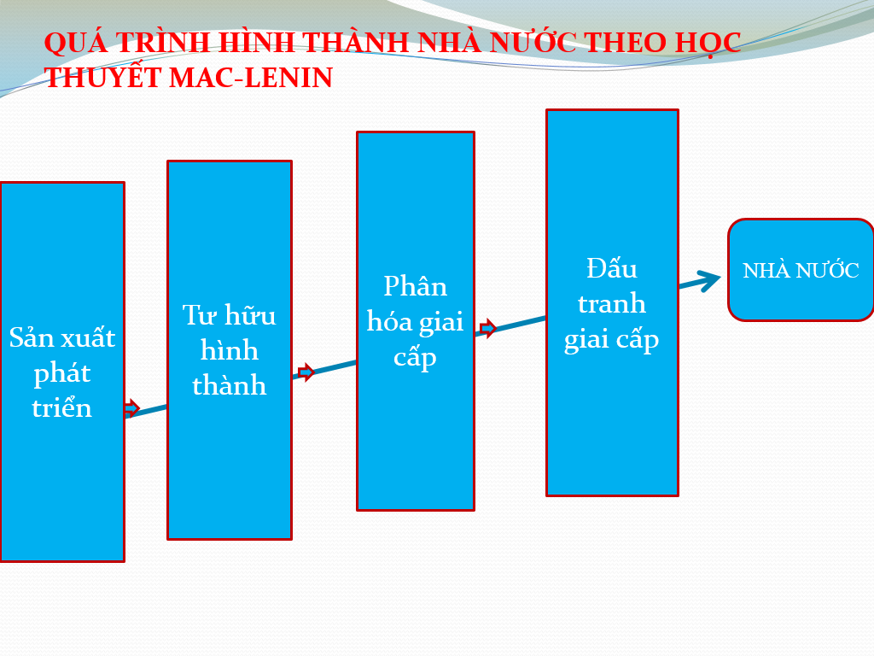
CHƯƠNG 1: NHỮNG VẤN ĐỀ LÝ LUẬN CƠ BẢN VỀ NHÀ NƯỚC
1. NGUỒN GỐC NHÀ NƯỚC

Slide 25
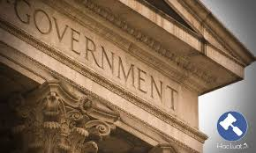
II. KHÁI NIỆM, BẢN CHẤT CỦA NHÀ NƯỚC
CHƯƠNG 1: NHỮNG VẤN ĐỀ LÝ LUẬN CƠ BẢN VỀ NHÀ NƯỚC
1. KHÁI NIỆM NHÀ NƯỚC
Là một bộ máy quyền lực đặc biệt
Do giai cấp thống trị lập ra
Nhằm bảo vệ lợi ích của giai cấp thống trị
Thực hiện chức năng quản lý xã hội theo ý chí của giai cấp thống trị

Slide 26

II. KHÁI NIỆM, BẢN CHẤT CỦA NHÀ NƯỚC
CHƯƠNG 1: NHỮNG VẤN ĐỀ LÝ LUẬN CƠ BẢN VỀ NHÀ NƯỚC

Slide 27
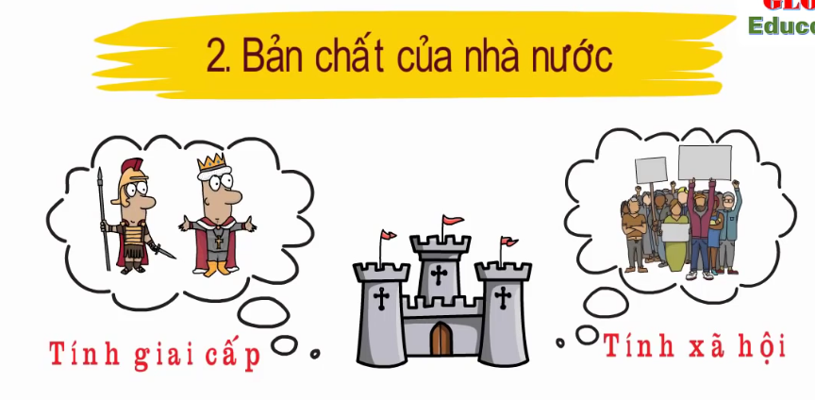
II. KHÁI NIỆM, BẢN CHẤT CỦA NHÀ NƯỚC
CHƯƠNG 1: NHỮNG VẤN ĐỀ LÝ LUẬN CƠ BẢN VỀ NHÀ NƯỚC
Bản chất Nhà nước là vấn đề cơ bản của mọi thời đại

Slide 28
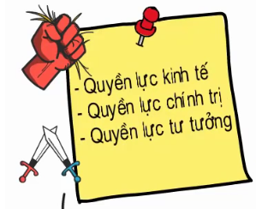
CHƯƠNG 1: NHỮNG VẤN ĐỀ LÝ LUẬN CƠ BẢN VỀ NHÀ NƯỚC
II. KHÁI NIỆM, BẢN CHẤT CỦA NHÀ NƯỚC
2. BẢN CHẤT CỦA NHÀ NƯỚC
BẢN CHẤT GIAI CẤP
Nhà nước là bộ máy cưỡng chế đặc biệt nằm trong tay giai cấp cầm quyền.
Giai cấp cầm quyền sử dụng Nhà nước để duy trì sự thống trị của mình đối với toàn xã hội, trên cả 3 mặt: chính trị, kinh tế và tư tưởng.

Slide 29



II. KHÁI NIỆM, BẢN CHẤT CỦA NHÀ NƯỚC
CHƯƠNG 1: NHỮNG VẤN ĐỀ LÝ LUẬN CƠ BẢN VỀ NHÀ NƯỚC
2. BẢN CHẤT CỦA NHÀ NƯỚC
BẢN CHẤT XÃ HỘI
Nhà nước phản ánh ý chí chung, lợi ích chung của xã hội (hoạt động trị thủy, chống chiến tranh xâm lược, chống thảm họa thiên nhiên..).
Nhà nước có tính xã hội bởi sự ra đời và phát triển của Nhà nước bị quyết định bởi những ý chí chung, lợi ích chung của xã hội

Slide 30
CHƯƠNG 1: NHỮNG VẤN ĐỀ LÝ LUẬN CƠ BẢN VỀ NHÀ NƯỚC
III. ĐẶC TRƯNG (THUỘC TÍNH) CỦA NHÀ NƯỚC
Thiết lập quyền lực công cộng đặc biệt
Có chủ quyền quốc gia
Thu thuế và phát hành tiền
Ban hành pháp luật
Phân chia dân cư thành các đơn vị hành chính lãnh thổ

Slide 31
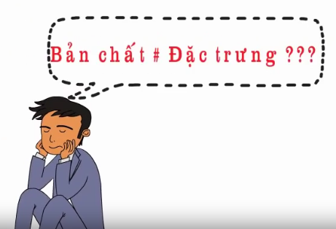
CHƯƠNG 1: NHỮNG VẤN ĐỀ LÝ LUẬN CƠ BẢN VỀ NHÀ NƯỚC

Slide 32
CHƯƠNG 1: NHỮNG VẤN ĐỀ LÝ LUẬN CƠ BẢN VỀ NHÀ NƯỚC
IV. CHỨC NĂNG CỦA NHÀ NƯỚC
KHÁI NIỆM
Chức năng của Nhà nước là những mặt hoạt động cơ bản của nhà nước, phù hợp với bản chất, mục đích, nhiệm vụ của nhà nước và được xác định bởi điều kiện kinh tế xã hội của đất nước trong những giai đoạn phát triển của nó.

Slide 33


CHƯƠNG 1: NHỮNG VẤN ĐỀ LÝ LUẬN CƠ BẢN VỀ NHÀ NƯỚC
IV. CHỨC NĂNG CỦA NHÀ NƯỚC
Chức năng đối nội
Hai chức năng cơ bản
Chức năng đối ngoại
Quan hệ mật thiết, tác
động qua lại lẫn nhau

Slide 34
CHƯƠNG 1: NHỮNG VẤN ĐỀ LÝ LUẬN CƠ BẢN VỀ NHÀ NƯỚC
IV. CHỨC NĂNG CỦA NHÀ NƯỚC
CHỨC NĂNG ĐỐI NỘI
QUẢN LÝ NỀN KINH TẾ, VĂN HÓA, GIÁO DỤC,…
GIỮ VỮNG AN NINH CHÍNHTRỊ, TRẬT TỰ AN TOÀN XH
BẢO VỆ NHỮNG QUYỀN VÀ LỢI ÍCH HỢP PHÁP CỦA CÔNG DÂN
TRẤN ÁP NHỮNG PHẦN TỬ CHỐNG ĐỐI CHÍNH QUYÊN…

Slide 35
CHƯƠNG 1: NHỮNG VẤN ĐỀ LÝ LUẬN CƠ BẢN VỀ NHÀ NƯỚC
IV. CHỨC NĂNG CỦA NHÀ NƯỚC
CHỨC NĂNG ĐỐI NGOẠI
THIẾT LẬP MỐI QUAN HỆ BANG GIAO VỚI CÁC QUỐC GIA KHÁC
GIA NHẬP VÀO CÁC TỔ CHỨC QUỐC TẾ VÀ KHU VỰC
PHÒNG THỦ ĐẤT NƯỚC CHỐNG GIẶC NGOẠI XÂM…

Slide 36
V. KIỂU NHÀ NƯỚC VÀ HÌNH THỨC NHÀ NƯỚC
CHƯƠNG 1: NHỮNG VẤN ĐỀ LÝ LUẬN CƠ BẢN VỀ NHÀ NƯỚC
KIỂU NHÀ NƯỚC
Là tổng thể các dấu hiệu cơ bản, đặc thù của NN thể hiện bản chất giai cấp và những điều kiện tồn tại phát triển của nhà nước trong một hình thái kinh tế - xã hội nhất
định

Slide 37
CHƯƠNG 1: NHỮNG VẤN ĐỀ LÝ LUẬN CƠ BẢN VỀ NHÀ NƯỚC
V. KIỂU NHÀ NƯỚC VÀ HÌNH THỨC NHÀ NƯỚC
Kiểu NN chủ nô
Kiểu NN phong kiến
Kiểu NN tư sản
Kiểu NN xã hội chủ nghĩa

Slide 38
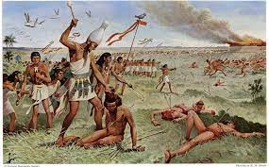
CHƯƠNG 1: NHỮNG VẤN ĐỀ LÝ LUẬN CƠ BẢN VỀ NHÀ NƯỚC
V. KIỂU NHÀ NƯỚC VÀ HÌNH THỨC NHÀ NƯỚC
Là kiểu NN đầu tiên trong lịch sử
Phương thức sản xuất chiếm hữu nô lệ
NN chủ nô là công cụ của giai cấp chủ nô dùng để áp bức, bóc lột nô lệ
Đấu tranh của nô lệ mang tính tự phát, chưa phải là đấu tranh giai cấp
NHÀ NƯỚC CHỦ NÔ

Slide 39
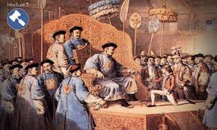
V. KIỂU NHÀ NƯỚC VÀ HÌNH THỨC NHÀ NƯỚC
CHƯƠNG 1: NHỮNG VẤN ĐỀ LÝ LUẬN CƠ BẢN VỀ NHÀ NƯỚC
Giai cấp địa chủ phong kiến >< Giai cấp nông dân
Là công cụ bóc lột của giai cấp địa chủ
Dựa trên chế độ sở hữu về ruộng đất của giai cấp địa chủ
Nông dân phải nộp tô cho địa chủ
NHÀ NƯỚC PHONG KIẾN

Slide 40
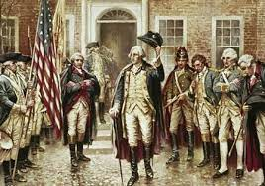
CHƯƠNG 1: NHỮNG VẤN ĐỀ LÝ LUẬN CƠ BẢN VỀ NHÀ NƯỚC
V. KIỂU NHÀ NƯỚC VÀ HÌNH THỨC NHÀ NƯỚC
Là kiểu NN tiến bộ và cuối cùng trong lịch sử
Là NN của giai cấp công nhân và toàn thể nhân dân lao động
Nhằm xoá bỏ giai cấp, áp bức, bóc lột và thực hiện công bằng xã hội
Dựa trên chế độ công hữu về tư liệu sản xuất

Slide 41
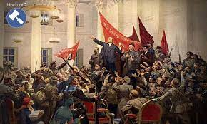
V. KIỂU NHÀ NƯỚC VÀ HÌNH THỨC NHÀ NƯỚC
CHƯƠNG 1: NHỮNG VẤN ĐỀ LÝ LUẬN CƠ BẢN VỀ NHÀ NƯỚC
Là kiểu NN tiến bộ và cuối cùng trong lịch sử
Là NN của giai cấp công nhân và toàn thể nhân dân lao động
Nhằm xoá bỏ giai cấp, áp bức, bóc lột và thực hiện công bằng xã hội
Dựa trên chế độ công hữu về tư liệu sản xuất
NHÀ NƯỚC XÃ HỘI CHỦ NGHĨA

Slide 42
V. KIỂU NHÀ NƯỚC VÀ HÌNH THỨC NHÀ NƯỚC
CHƯƠNG 1: NHỮNG VẤN ĐỀ LÝ LUẬN CƠ BẢN VỀ NHÀ NƯỚC
Hình thức
Chính thể
Cấu trúc lãnh thổ
Chế độ chính trị
Hình thức Nhà nước (Mô hình Nhà nước)
Quân chủ
Cộng
hòa
Đơn nhất
Liên bang
Dân chủ
Phi dân chủ

Slide 43
CHƯƠNG 1: NHỮNG VẤN ĐỀ LÝ LUẬN CƠ BẢN VỀ NHÀ NƯỚC
V. KIỂU NHÀ NƯỚC VÀ HÌNH THỨC NHÀ NƯỚC
Hình thức chính thể
Là cách thức tổ chức và trình tự thành lập các cơ quan tối cao của NN cùng với mối quan hệ giữa các cơ quan ấy
Chính thể quân chủ | Chính thể cộng hòa
Quyền lực NN tập trung toàn bộ hay một phần trong tay người đứng đầu NN và được chuyển giao theo nguyên tắc thừa kế. Có 2 loại: Quân chủ tuyệt đối và quân chủ hạn chế | Quyền lực tối cao của NN thuộc về một cơ quan cấp cao do dân bầu ra theo nhiệm kỳ. Có 2 dạng chính: Cộng hoà quý tộc và Cộng hoà dân chủ.

Slide 44
V. KIỂU NHÀ NƯỚC VÀ HÌNH THỨC NHÀ NƯỚC
CHƯƠNG 1: NHỮNG VẤN ĐỀ LÝ LUẬN CƠ BẢN VỀ NHÀ NƯỚC
QUÂN CHỦ TUYỆT ĐỐI
Quyền lực nhà nước được tập trung hết vào người đứng đầu thông thường là vua, hoàng đế;​
CHÍNH THỂ QUÂN CHỦ
Bên cạnh hoàng đế, quyền lực nhà nước còn được chia cho một cơ quan khác. Chính thể này có các dạng điển hình như quân chủ nhị hợp, quân chủ đại nghị (nghị viện),…
Quân chủ nghị hợp
Quân chủ đại viện​
QUÂN CHỦ HẠN CHẾ

Slide 45
CHƯƠNG 1: NHỮNG VẤN ĐỀ LÝ LUẬN CƠ BẢN VỀ NHÀ NƯỚC
V. KIỂU NHÀ NƯỚC VÀ HÌNH THỨC NHÀ NƯỚC
CỘNG HÒA QUÝ TỘC
Là hình thức mà cơ quan đại diện được bầu ra bởi tầng lớp quý tộc.​
CHÍNH THỂ CỘNG HÒA
Là hình thức mà quyền bầu cử thuộc về mọi công dân có đủ các điều kiện do pháp luật quy định. Hình thức chính thể cộng hòa có các biến dạng sau: cộng hòa tổng thống, cộng hòa đại nghị, cộng hòa hỗn hợp, cộng hòa dân chủ nhân dân.​
CỘNG HÒA DÂN CHỦ

Slide 46
CHƯƠNG 1: NHỮNG VẤN ĐỀ LÝ LUẬN CƠ BẢN VỀ NHÀ NƯỚC
V. KIỂU NHÀ NƯỚC VÀ HÌNH THỨC NHÀ NƯỚC
Hình thức cấu trúc lãnh thổ
Là sự cấu tạo của NN thành các đơn vị hành chính lãnh thổ và xác lập mối quan hệ giữa các cơ quan NN ở trung ương với địa phương
NN đơn nhất: là Nhà nước có chủ quyền chung; hệ thống cơ quan quyền lực, cơ quan quản lý được tổ chức thống nhất từ trung ương đến địa phương. Chủ quyền quốc gia do chính quyền trung ương nắm giữ, địa phương là những đơn vị hành chính lãnh thổ không có chủ quyền. Pháp luật được ban hành và áp dụng chung cho mọi công dân.
NN liên bang: là Nhà nước có từ hai Nhà nước thành viên hợp lại; có chủ quyền chung cho toàn liên bang và chủ quyền riêng cho mỗi tiểu bang; có hai hệ thống cơ quan quyền lực, cơ quan quản lý nhà nước cùng tồn tại song song của liên bang và mỗi tiểu bang; có hai hệ thống pháp luật là hệ thống pháp luật chung của liên bang và hệ thống pháp luật riêng của mỗi tiểu bang trên nguyên tắc luật của tiểu bang không được trái với luật chung của liên bang.​

Slide 47
V. KIỂU NHÀ NƯỚC VÀ HÌNH THỨC NHÀ NƯỚC
CHƯƠNG 1: NHỮNG VẤN ĐỀ LÝ LUẬN CƠ BẢN VỀ NHÀ NƯỚC
Chế độ chính trị
Là tổng thể các phương pháp, thủ đoạn mà NNN sử dụng để thực hiện quyền lực NN
Chế độ dân chủ: đó là những phương pháp tạo điều kiện thuận lợi cho nhân dân tham gia vào việc quản lý nhà nước và xã hội. Những phương pháp này thật sự thể hiện sự quan tâm của Nhà nước đối với công dân.
Chế độ phản (phi) dân chủ: đó là những phương pháp thể hiện tính độc tài, chuyên quyền của Nhà nước. Nhà nước sử dụng quyền lực, sức mạnh bắt buộc người dân phải phục tùng ý chí của mình.​

Slide 48
VI. BỘ MÁY NHÀ NƯỚC
CHƯƠNG 1: NHỮNG VẤN ĐỀ LÝ LUẬN CƠ BẢN VỀ NHÀ NƯỚC
ĐƯỢC TỔ CHỨC VÀ HOẠT ĐỘNG THEO
NHỮNG NGUYÊN TẮC THỐNG NHẤT
NHẰM THỰC HIỆN CHỨC NĂNG, NHIỆM VỤ CỦA NN
LÀ HỆ THỐNG CÁC CƠ QUAN
NHÀ NƯỚC TỪ TRUNG ƯƠNG
ĐẾN CƠ SỞ

Slide 49
VI. BỘ MÁY NHÀ NƯỚC
CHƯƠNG 1: NHỮNG VẤN ĐỀ LÝ LUẬN CƠ BẢN VỀ NHÀ NƯỚC
2. Đặc điểm
Là bộ phận hợp thành bộ máy NN
Việc thành lập, hoạt động hay giải thể đều phải tuân theo quy định của pháp luật.
Hoạt động mang tính quyền lực:
- Ban hành văn bản pháp luật có tính bắt buộc thi hành.
- Có quyền kiểm tra, giám sát việc thực hiện những văn bản đó.

Slide 50



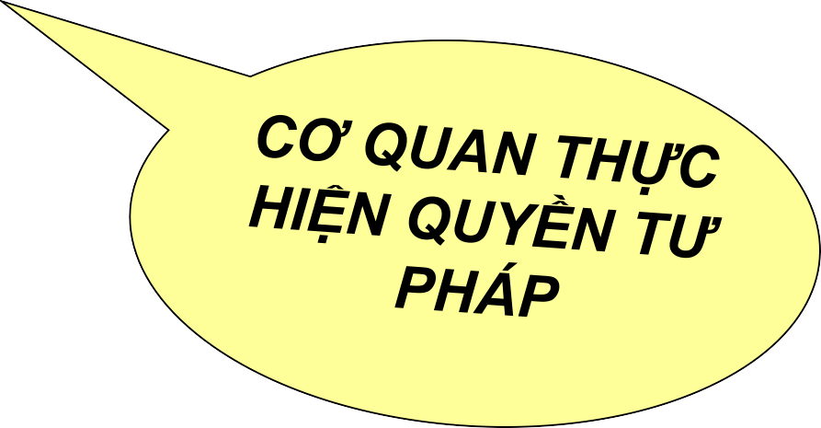



BMNN nói chung gồm 3 loại cơ quan
CHƯƠNG 1: NHỮNG VẤN ĐỀ LÝ LUẬN CƠ BẢN VỀ NHÀ NƯỚC
VI. BỘ MÁY NHÀ NƯỚC
CƠ QUAN
THỰC HIỆN
QUYỀN HÀNH PHÁP
20 July 2021
46

Slide 51
VI. BỘ MÁY NHÀ NƯỚC
CHƯƠNG 1: NHỮNG VẤN ĐỀ LÝ LUẬN CƠ BẢN VỀ NHÀ NƯỚC
BMNN chủ nô
BMNN phong kiến
BMNN tư sản
BMNN XHCN

Slide 52
VI. BỘ MÁY NHÀ NƯỚC
CHƯƠNG 1: NHỮNG VẤN ĐỀ LÝ LUẬN CƠ BẢN VỀ NHÀ NƯỚC
BMNN CHỦ NÔ
Chưa có sự phân biệt thành hệ thống các cơ quan
Chủ nô vừa là người lãnh đạo quân đội, cảnh sát, vừa là người quản lý hành chính, vừa là quan toà
BMNN PHONG KIẾN
Đã được tổ chức thành các cơ quan tương đối hoàn chỉnh từ Trung ương đến địa phương.Tuy nhiên, đây là một bộ máy độc tài, quan liêu, phân hàng theo đẳng cấp.
BMNN TƯ SẢN
Đã đạt tới mức hoàn thiện khá cao
Phân thành 3 loại cơ quan : lập pháp, hành pháp, tư pháp theo nguyên tắc tam quyền phân lập
BMNN XHCN
Nguyên tắc tập quyền: quyền lực tập trung vào tay nhân dân
Nhân dân sử dụng quyền lực của mình thông qua các cơ quan đại diện

